Slide 1
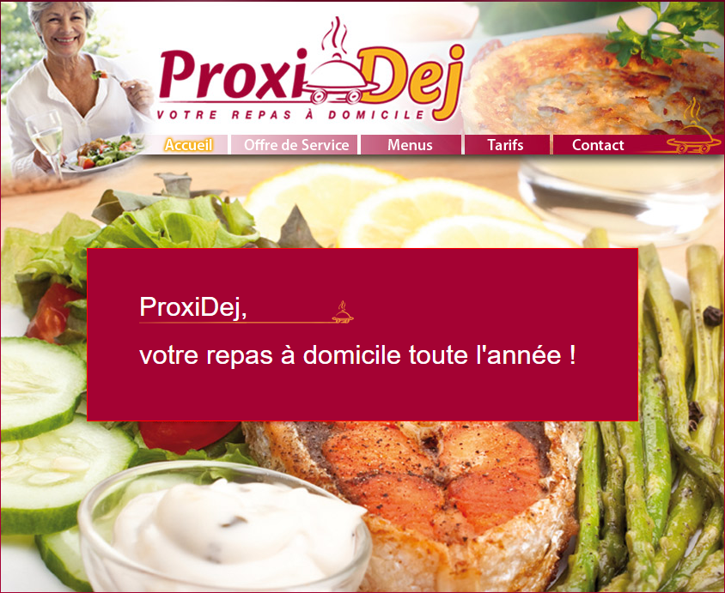

SFL2-Surveillance et traçabilité de la chaîne du froid
Entreprise : ProxiDej
Session : 2020
Etudiants :
Matthew FLENET
Steven BORIBOUN
Florian ENET
Professeur Responsable:
Thomas HOURDIN

Slide 2

Sommaire
Introduction
Rôle
Analyse
Conclusion
INTRODUCTION
RÔLE
ANALYSE
CONCLUSION

Slide 3



Introduction
INTRODUCTION
RÔLE
ANALYSE
CONCLUSION

Slide 4
Introduction
Problématique : Comment justifier le respect de la chaîne de froid ?
Catégorie de denrées | Températures de conservation
Poissons, crustacés et mollusques cuits, viandes cuites | Entre 0° C à + 4° C
Viandes crues, poissons non cuits, charcuteries, etc… | + 4° C maximum
Fruits et légumes prêts à l'emploi | + 4° C
Produits laitiers frais, œufs, desserts lactés, beurres et matières grasses, etc. | Entre + 6° C à + 8° C
Tout aliment congelé | - 12° C
Tout aliment surgelé | - 18° C
Consigne de stockage
INTRODUCTION
RÔLE
ANALYSE
CONCLUSION

Slide 5
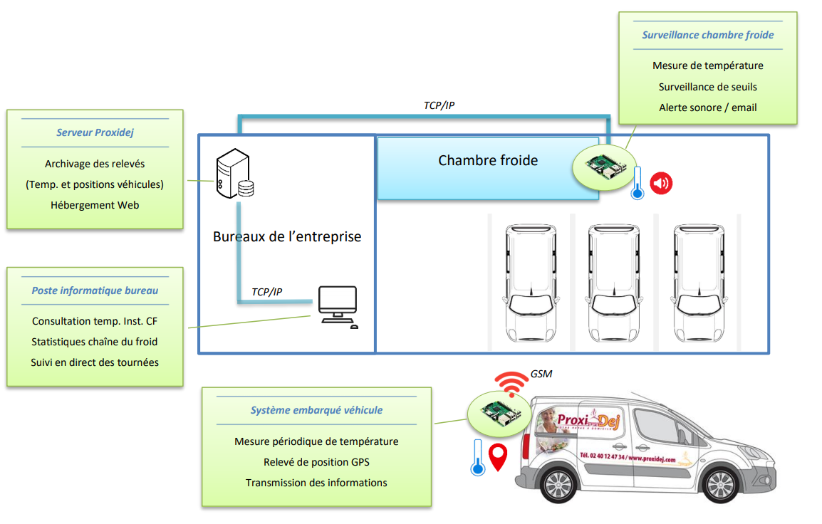
Introduction
Création d’un serveur BDD
Implantation d’une Raspberry dans la chambre froide pour vérifier la température
Implantation de Raspberry dans chacune des voitures pour vérifier la température et la localisation GPS
Alerte sonore / email en cas de dépassement du seuil de température
Interface Web pour afficher les données de température de la chambre froide et des plateaux-repas dans les véhicules de livraison ainsi que leur position GPS sur une carte
INTRODUCTION
RÔLE
ANALYSE
CONCLUSION

Slide 6






Introduction
INTRODUCTION
RÔLE
ANALYSE
CONCLUSION

Slide 7


Introduction
INTRODUCTION
RÔLE
ANALYSE
CONCLUSION

Slide 8
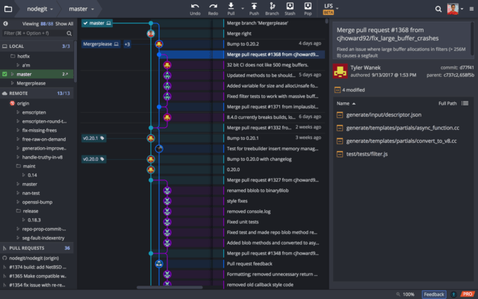
Introduction
L'organisation des documents
L'historique des modifications
INTRODUCTION
RÔLE
ANALYSE
CONCLUSION

Slide 9

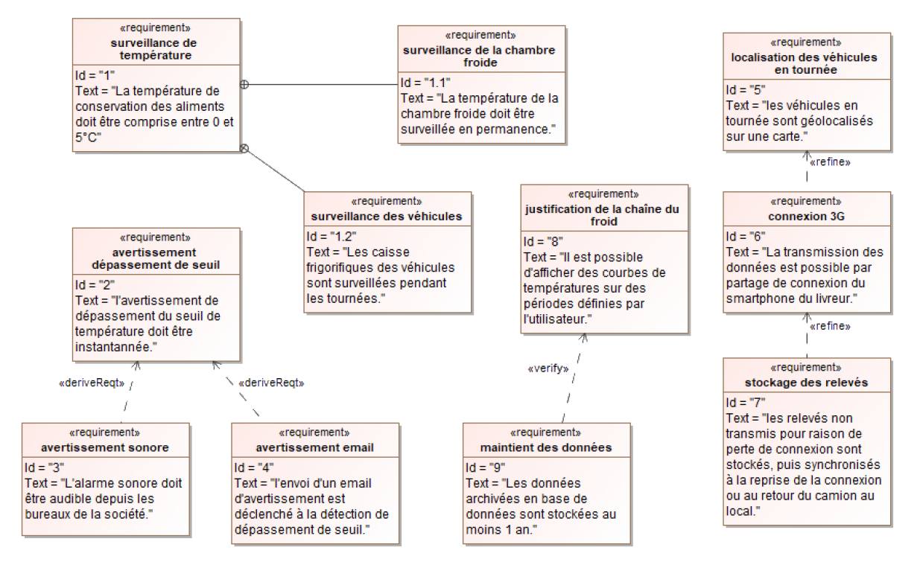
Rôle
Florian Enet
Steven Boriboun
Matthew Flenet
INTRODUCTION
RÔLE
ANALYSE
CONCLUSION

Slide 10
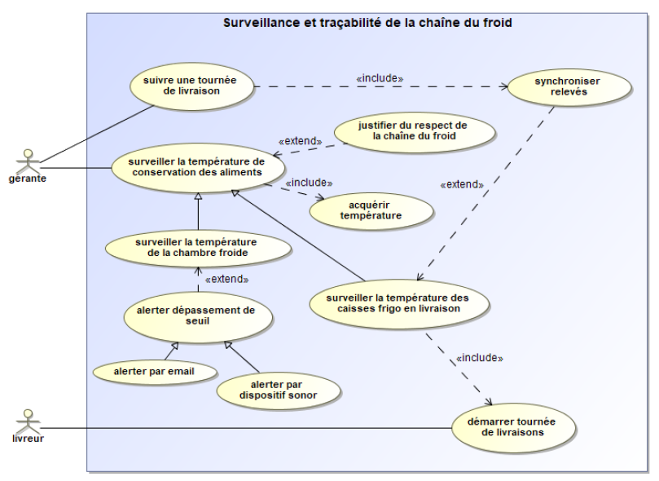
Rôle
INTRODUCTION
RÔLE
ANALYSE
CONCLUSION

Slide 11
Rôle
INTRODUCTION
RÔLE
ANALYSE
CONCLUSION

Slide 12
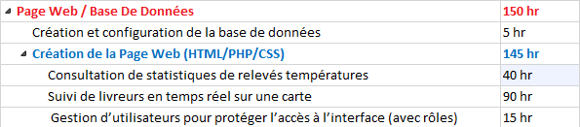
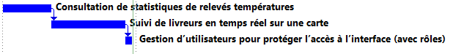
Rôle
INTRODUCTION
RÔLE
ANALYSE
CONCLUSION

Slide 13



Rôle
Interface site web
Relevés températures
Gestion d’utilisateurs
Création de la base de données
INTRODUCTION
RÔLE
ANALYSE
CONCLUSION

Slide 14



Rôle
INTRODUCTION
RÔLE
ANALYSE
CONCLUSION

Slide 15


Rôle
INTRODUCTION
RÔLE
ANALYSE
CONCLUSION

Slide 16

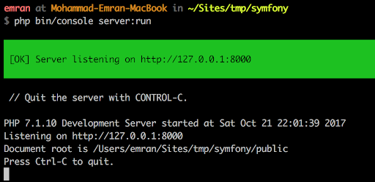
Analyse site web
Doctrine est un ORM (couche d'abstraction à la base de données) pour PHP
INTRODUCTION
RÔLE
ANALYSE
CONCLUSION

Slide 17
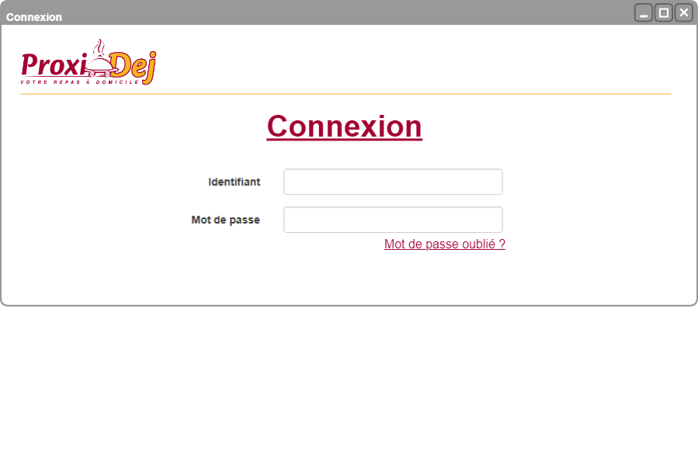

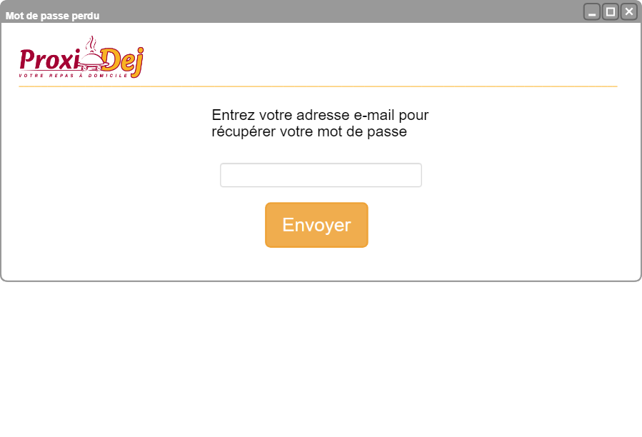
Analyse site web
INTRODUCTION
RÔLE
ANALYSE
CONCLUSION

Slide 18
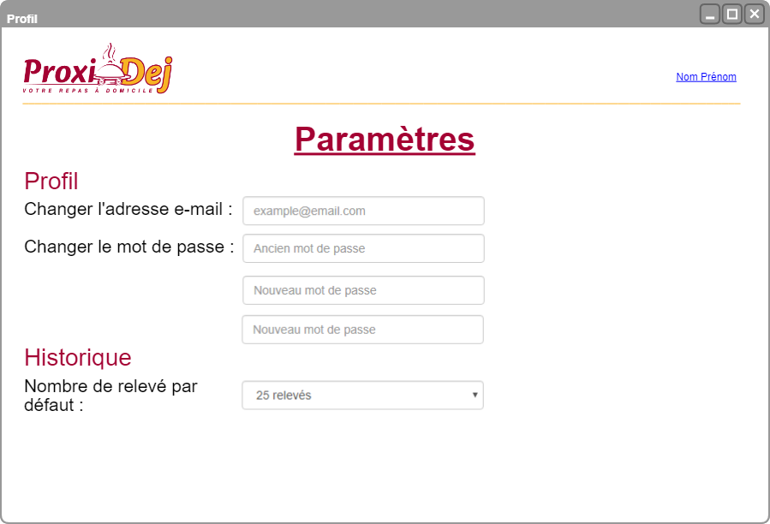
Analyse site web
INTRODUCTION
RÔLE
ANALYSE
CONCLUSION

Slide 19
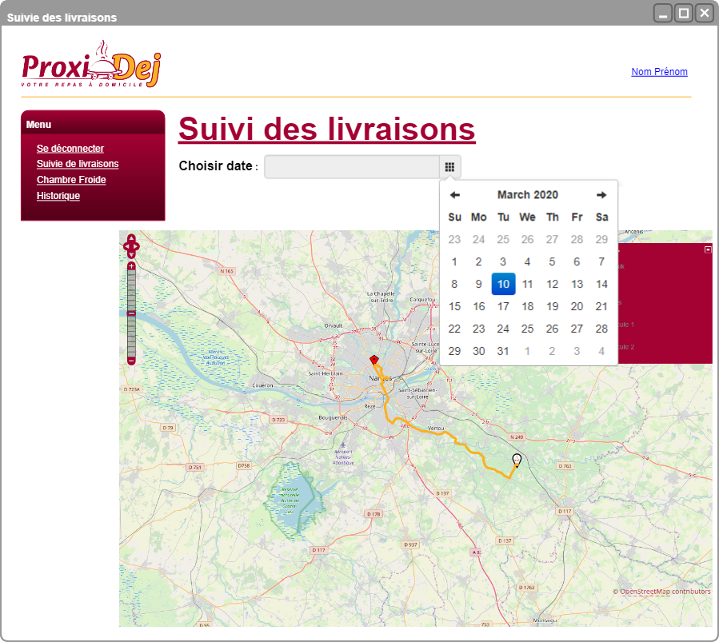
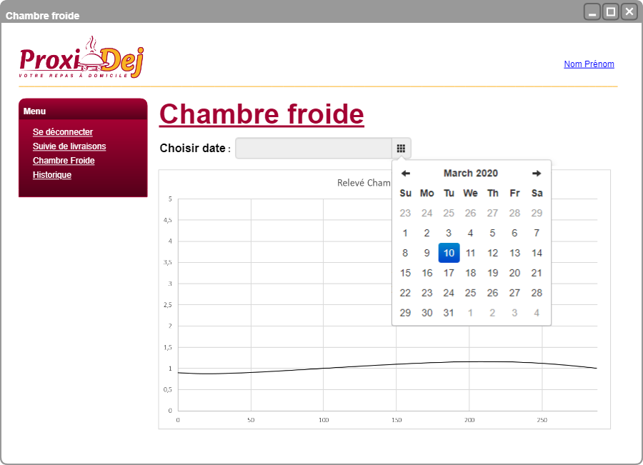
Analyse site web
INTRODUCTION
RÔLE
ANALYSE
CONCLUSION

Slide 20
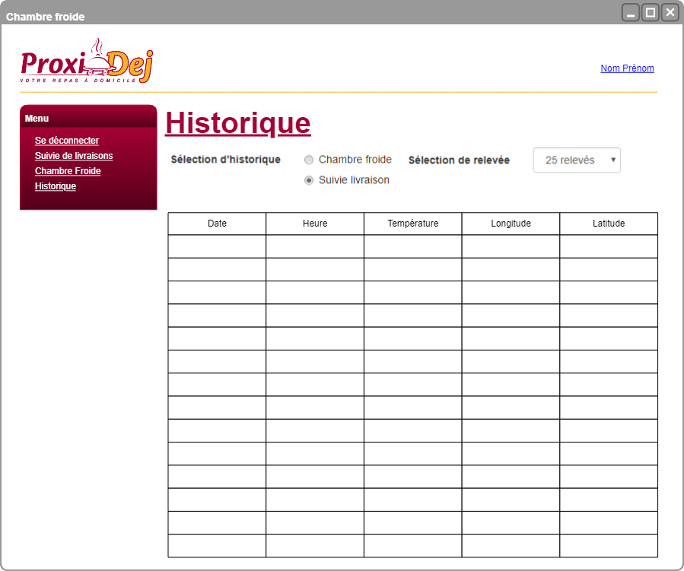

Analyse site web
INTRODUCTION
RÔLE
ANALYSE
CONCLUSION

Slide 21

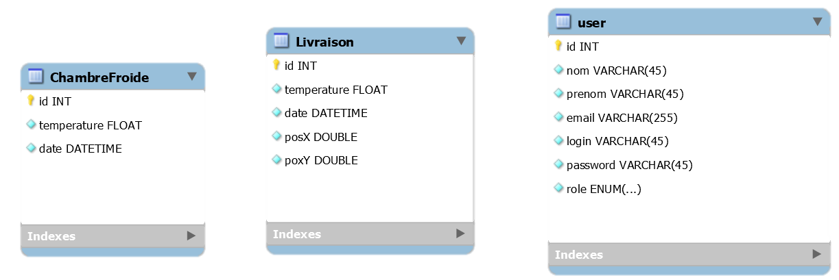
Analyse base de données
INTRODUCTION
RÔLE
ANALYSE
CONCLUSION

Slide 22
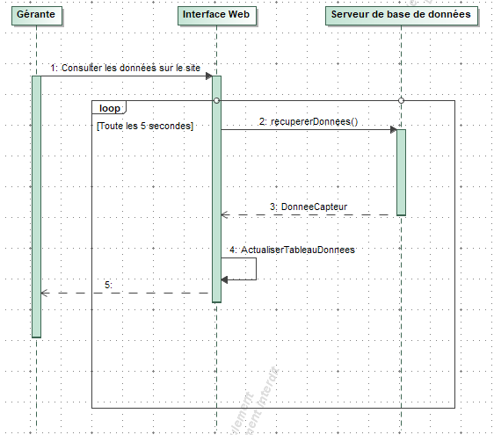
Analyse
Diagramme de séquence

Slide 23
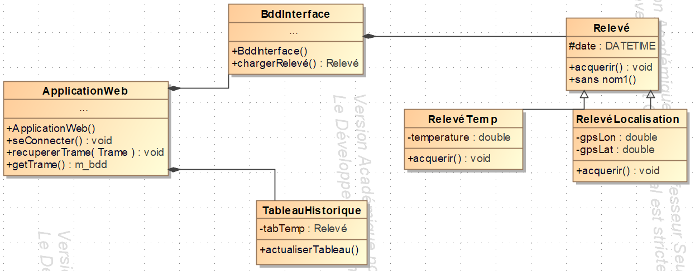
Analyse

Slide 24
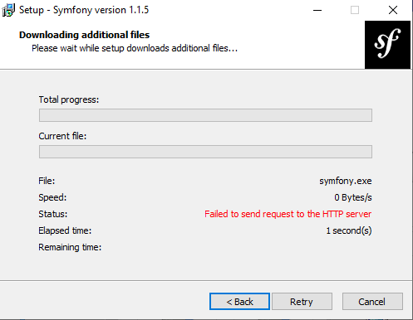

Conclusion

